Slide 1
Методика решения задач по статике
М.А. Кучеренко
ОГУ
Кафедра физики и методики преподавания физики

Slide 2
МЕТОДИЧЕСКИЕ РЕКОМЕНДАЦИИ для учителей, подготовленные на основе анализа типичных ошибок участников ЕГЭ 2024 года по ФИЗИКЕ (М.Ю. Демидова, В.А. Грибов)
Исходя из общепринятых норм, содержательный элемент или умение считаются усвоенными, если средний процент выполнения соответствующей им группы заданий с кратким и развернутым ответами превышает 50%.
В линию 26 добавится достаточно большой блок задач по статике.
Среди заданий по механике наибольшие трудности вызывают задачи по статике.

Slide 3
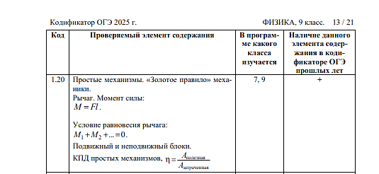
Кодификатор проверяемых требований к результатам освоения ООП основного общего образования и элементов содержания для проведения ОГЭ по физике

Slide 4
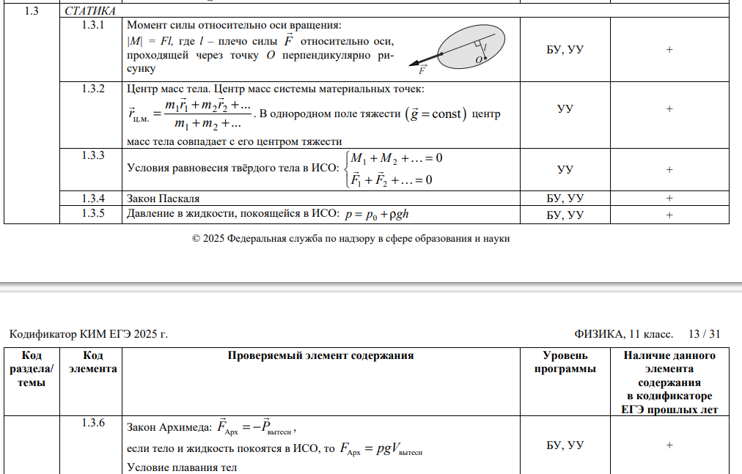
Кодификатор проверяемых требований к результатам освоения ООП среднего общего образования и элементов содержания для проведения ЕГЭ по физике

Slide 5
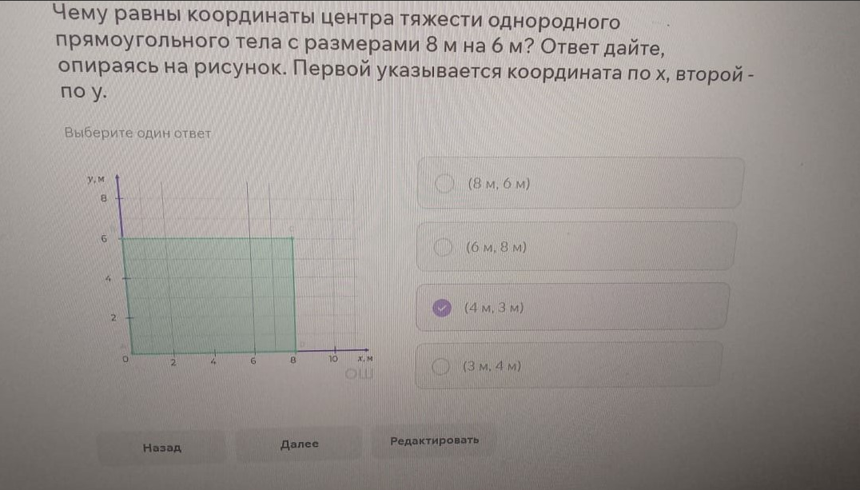

Slide 6
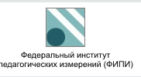
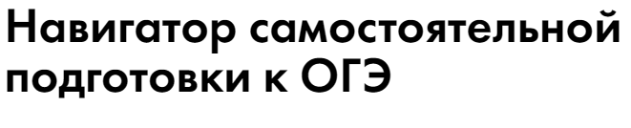
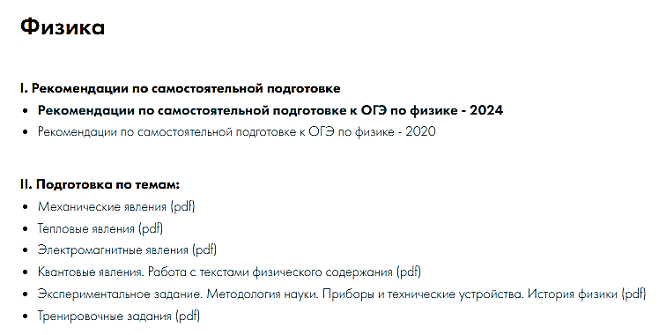

Slide 7
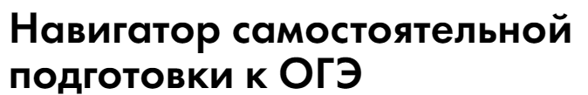
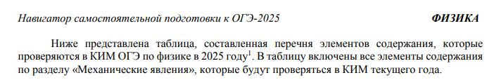
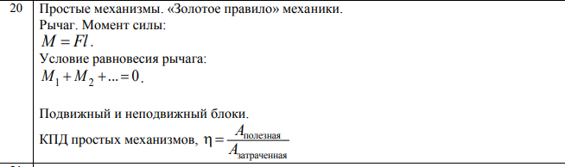
Линии заданий в КИМ ОГЭ по статике в 2025г.

Slide 8
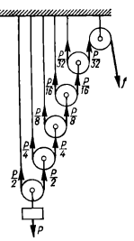
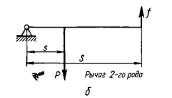
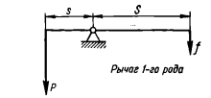

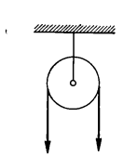
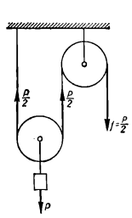
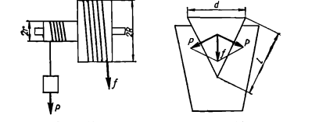
Создание обобщающей таблицы «Простые механизмы»

Slide 9

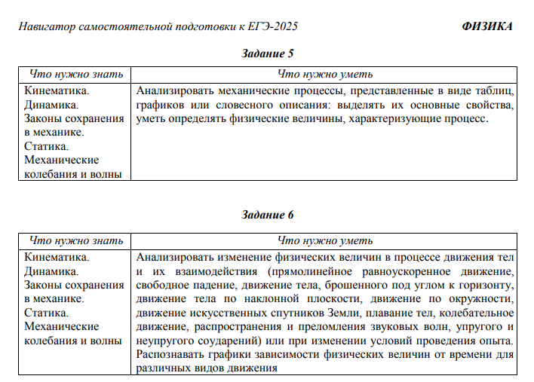
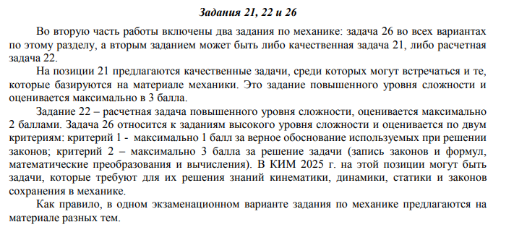
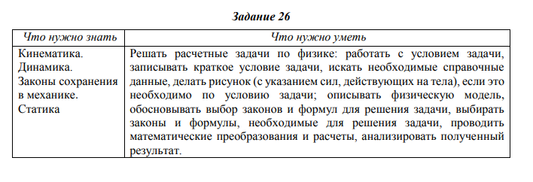
Линии заданий в КИМ ЕГЭ по статике в 2025г.

Slide 10


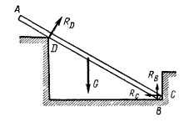
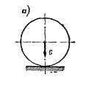
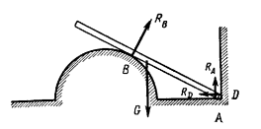
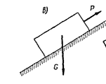
Некоторые понятия статики
!
!
!

Slide 11
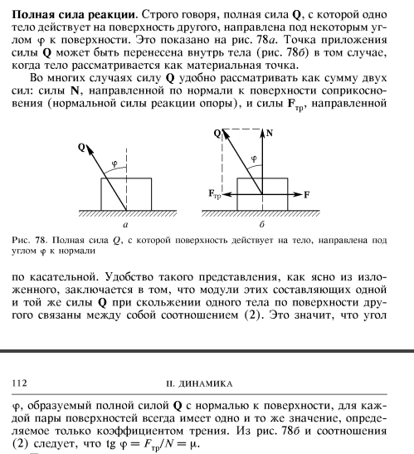

Полная реакция связи (Е.И. Бутиков, А.С Кондратьев Физика. Механика., 2008 г.)

Slide 12
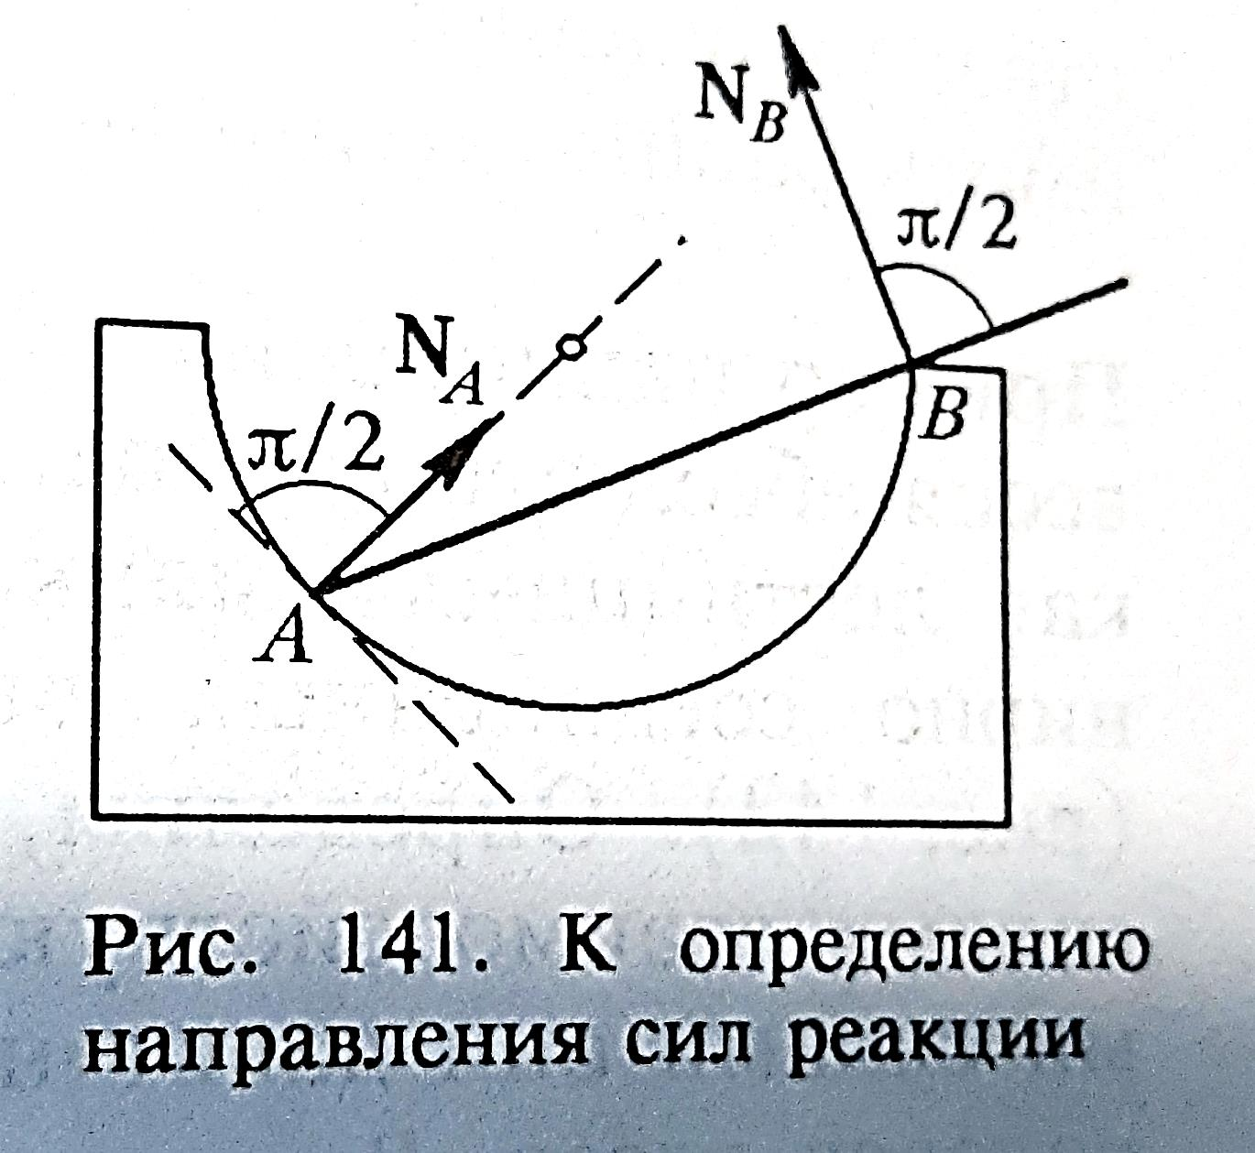
Силы реакции связи (Е.И. Бутиков, А.С Кондратьев Физика. Механика., 2008 г.)

Slide 13
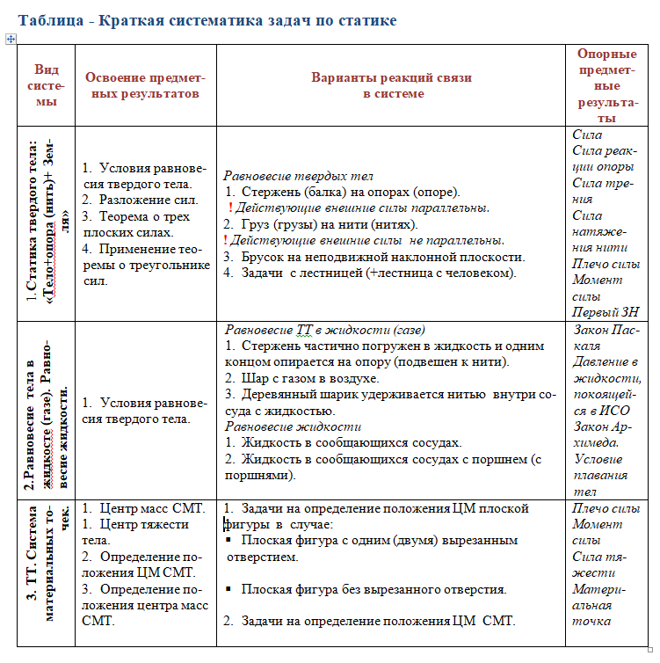

Slide 14

Методические замечания для применения условий равновесия
Методика преподавания физики в 8-10 классах средней школы, Ч.1/ В.П. Орехов, А.В. Усова, И.К. Турышев и др. – М.: Просвещение, 1980. – 320 с.
Практика убеждает в том, что:
а) целесообразно приучать школьников пользоваться общими условиями
равновесия во всех случаях;
б) какими именно условиями равновесия удобно пользоваться, зависит от конкретной задачи: иногда можно легко решить задачу, используя только одно условие или условие , , в других необходимо применить оба условия.

Slide 15
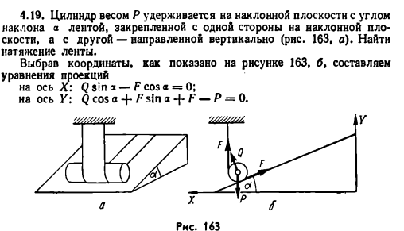

Пример 1. Задача на применение условия равновесия

Slide 16
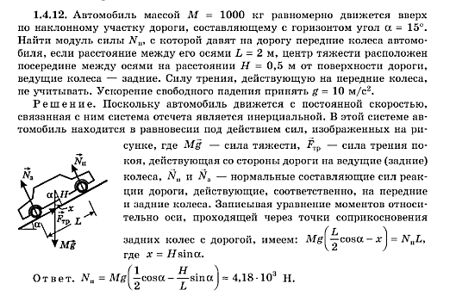
Пример 2. Задача на применение условия равновесия

Slide 17
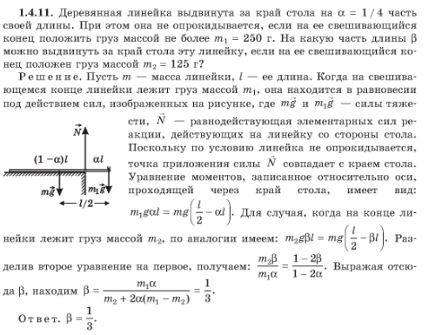
Пример 2. Задача на применение условия равновесия

Slide 18
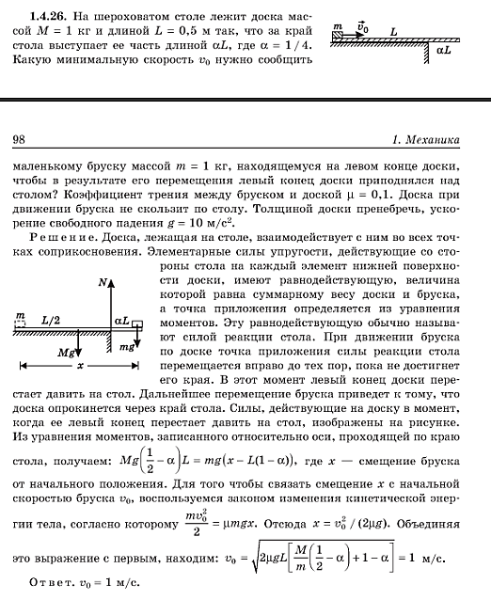
Пример 3. Задача на применение условия равновесия

Slide 19
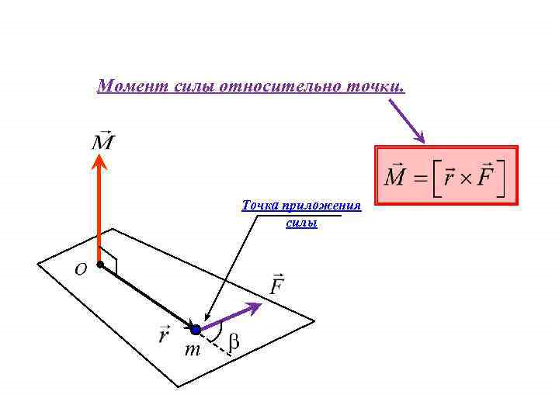
Момент силы относительно точки
Для плоской системы сил (все силы лежат в одной плоскости) векторы моментов всех сил направлены перпендикулярно плоскости, если моменты рассматриваются относительно точки, лежащей в этой же плоскости.
! В этом случае уравнение
сводится к одному скалярному: в положении равновесия алгебраическая сумма моментов всех внешних действующих сил равна нулю.
Выбор точки, относительно которой рассматриваются моменты сил, производится исключительно из соображений удобства: уравнение для моментов будет тем проще, чем больше сил будет иметь равные нулю моменты.

Slide 20

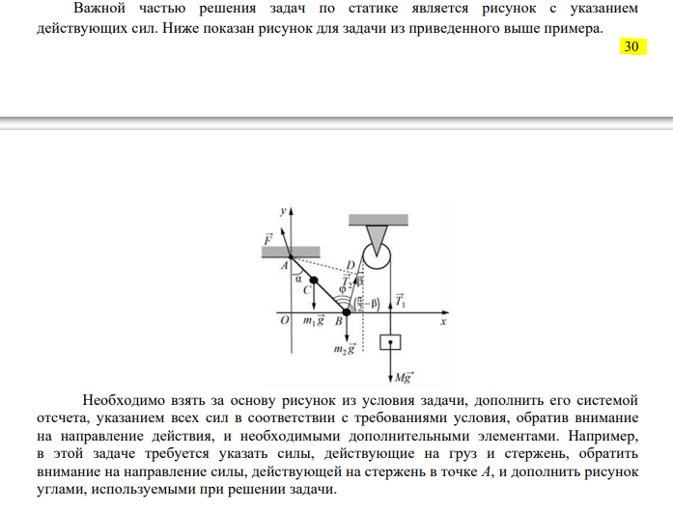
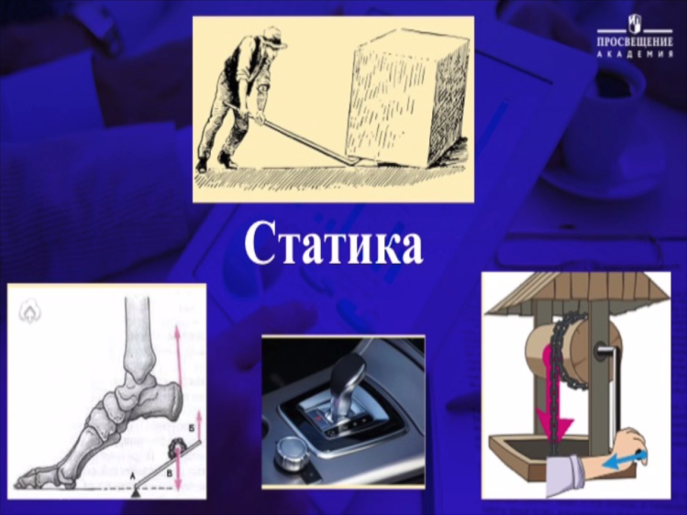
Требования к обязательным пунктам обоснования для задач по статике

Slide 21
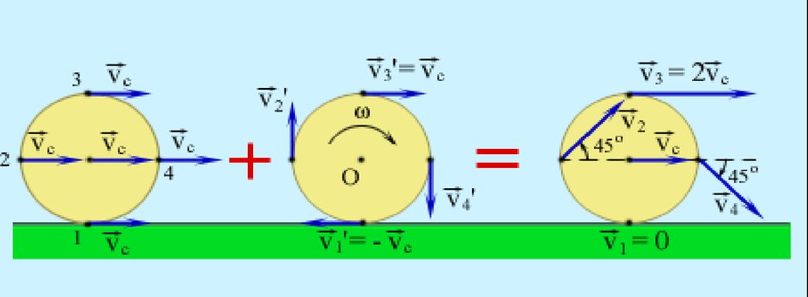
Плоскопараллельное движение

Slide 22
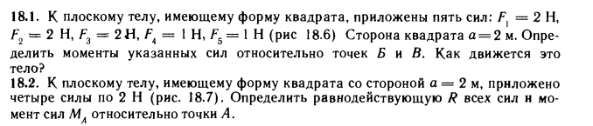
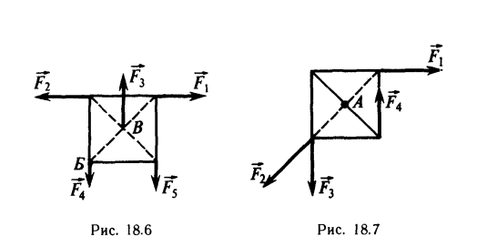
Тренировочные задачи (Тарасов Л.В., Тарасова А.Н. Вопросы и задачи по физике, 1984 )

Slide 23
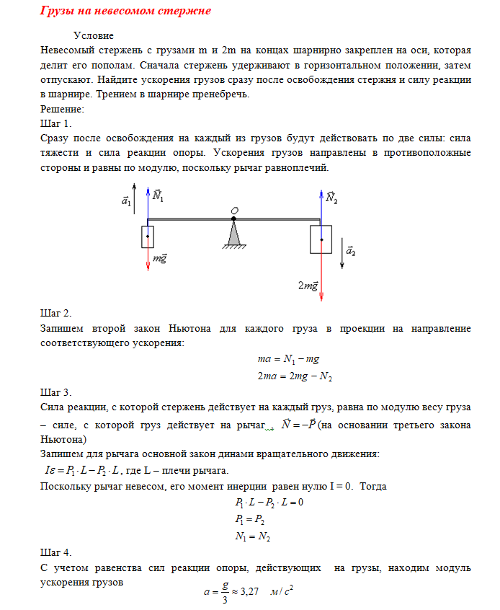
Пример 4

Slide 24
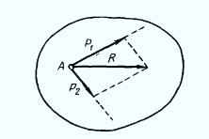
Треугольник сил
Сходящиеся силы
Алгоритмическое предписание
Сходящимися называют силы, линии действия которых пересекаются в одной точке
! Три сходящиеся силы уравновешиваются, если треугольник этих сил замкнут.
1.Делаем рисунок, на котором изображаем все действующие на тело, находящемся в равновесии, силы.
! Точки приложения сил показываем там, куда приложены силы (не к центру тяжести тела).
2. Выясняем: если на тело действуют 3 сходящиеся силы, то строим замкнутый треугольник из этой системы сил.
! В замкнутом треугольнике все силы направлены по контуру треугольника в одну сторону.
3. Из треугольника сил определяем искомые величины.

Slide 25
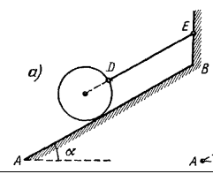

Пример 5. Треугольник сил
На гладкой наклонной плоскости АВ, образующей с горизонтом угол 𝜶${=30}^{0},$при помощи веревки ДЕ, параллельной плоскости АЕ, удерживается однородный шар весом Р=4 Н. Определите давление шара на плоскость.

Slide 26
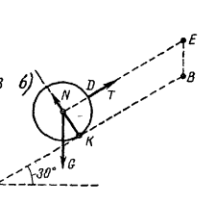

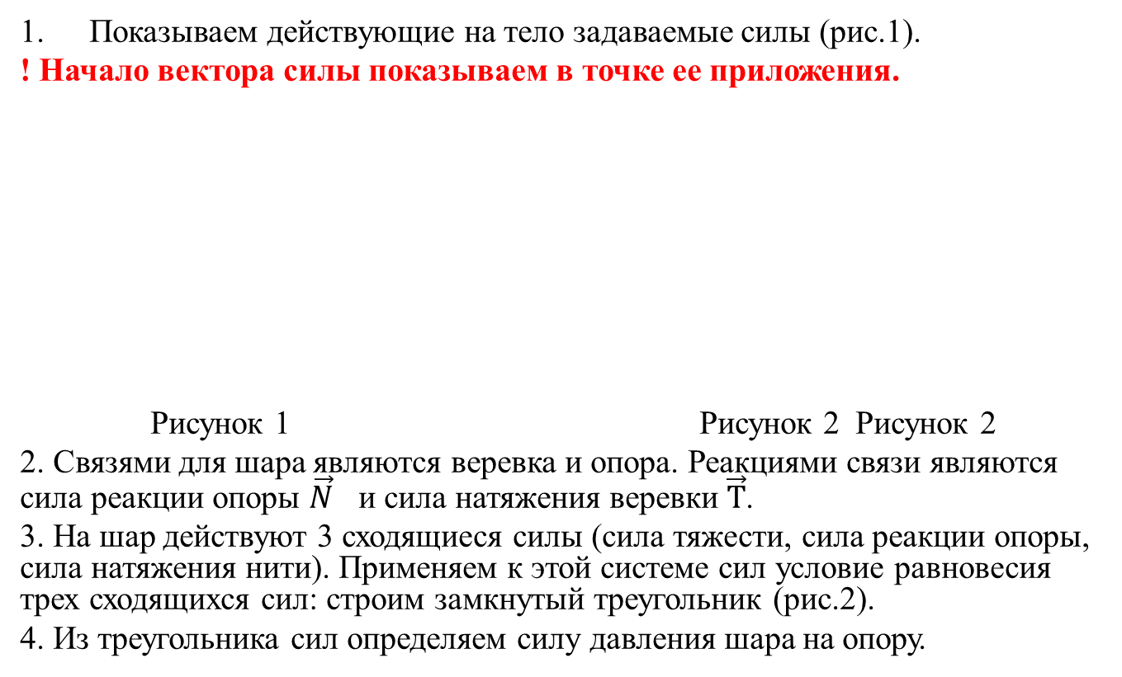
Пример 5. Часть решения
Показываем действующие на тело задаваемые силы (рис.1).
! Начало вектора силы показываем в точке ее приложения.
Рисунок 1 Рисунок 2 Рисунок 2
2. Связями для шара являются веревка и опора. Реакциями связи являются сила реакции опоры $\vec{N}$ и сила натяжения веревки $\vec{Т}$.
3. На шар действуют 3 сходящиеся силы (сила тяжести, сила реакции опоры, сила натяжения нити). Применяем к этой системе сил условие равновесия трех сходящихся сил: строим замкнутый треугольник (рис.2).
4. Из треугольника сил определяем силу давления шара на опору.
А

Slide 27
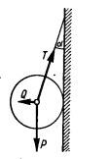
Пример 6. Треугольник сил
К вертикальной гладкой стене подвешен на тросе однородный шар весом Р. Трос образует со стеной угол 𝝰. Найти натяжение нити Т и силу давления шара на стену.

Slide 28

Пример 6. Часть решения
Изображаем действующие на шар силы.
Из рисунка видно, что 3 действующие на шар силы – сходящиеся.
Строим замкнутый треугольник сил так, чтобы все силы были направлены в одну сторону, по контуру треугольника.

Slide 29

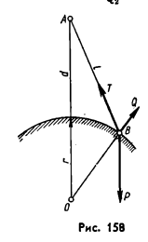
Пример 7. Треугольник сил

Slide 30

Пример 7. Часть решения
Изображаем действующие на шар силы.
Из рисунка видно, что 3 действующие на шар силы – сходящиеся.
Строим замкнутый треугольник сил так, чтобы все силы были направлены в одну сторону, по контуру треугольника.

Slide 31
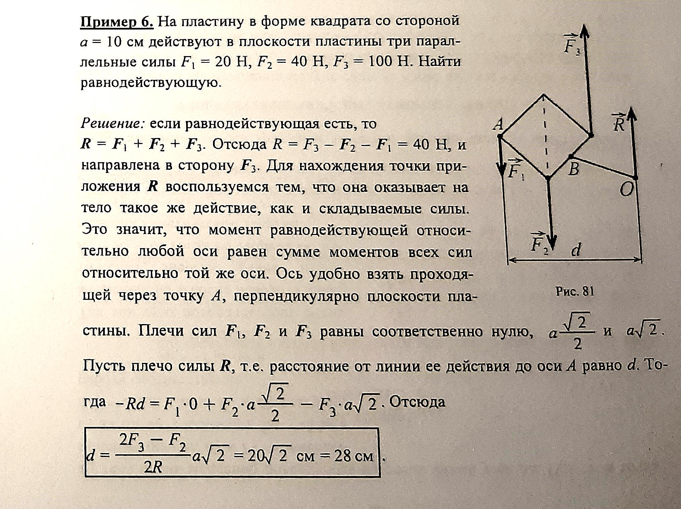
Сложение параллельных сил

Slide 32
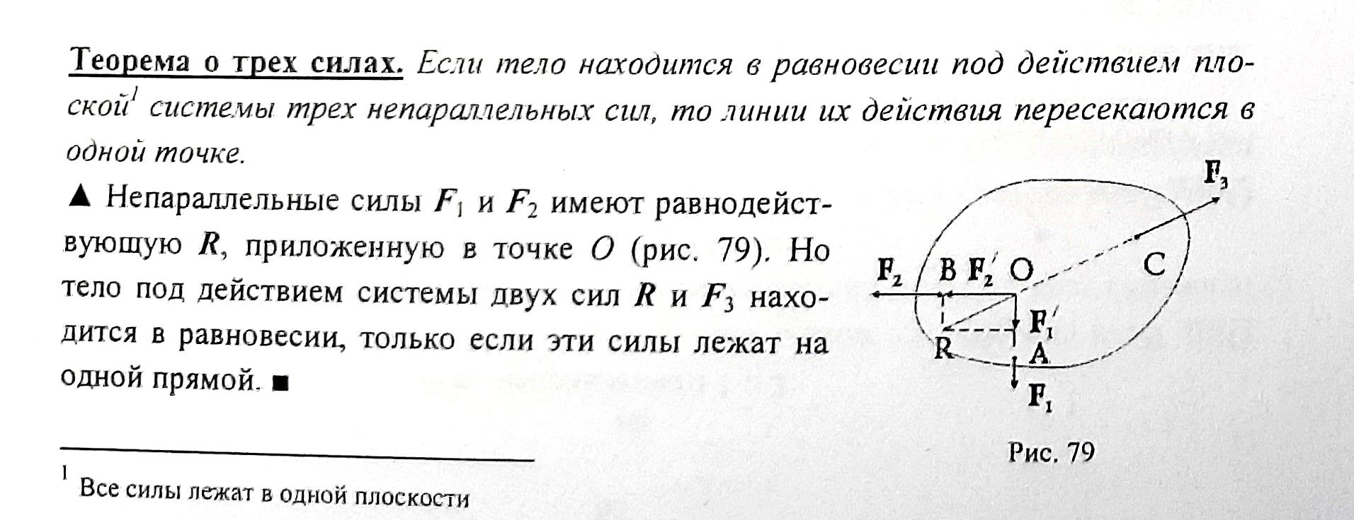
Теорема о трех силах

Slide 33
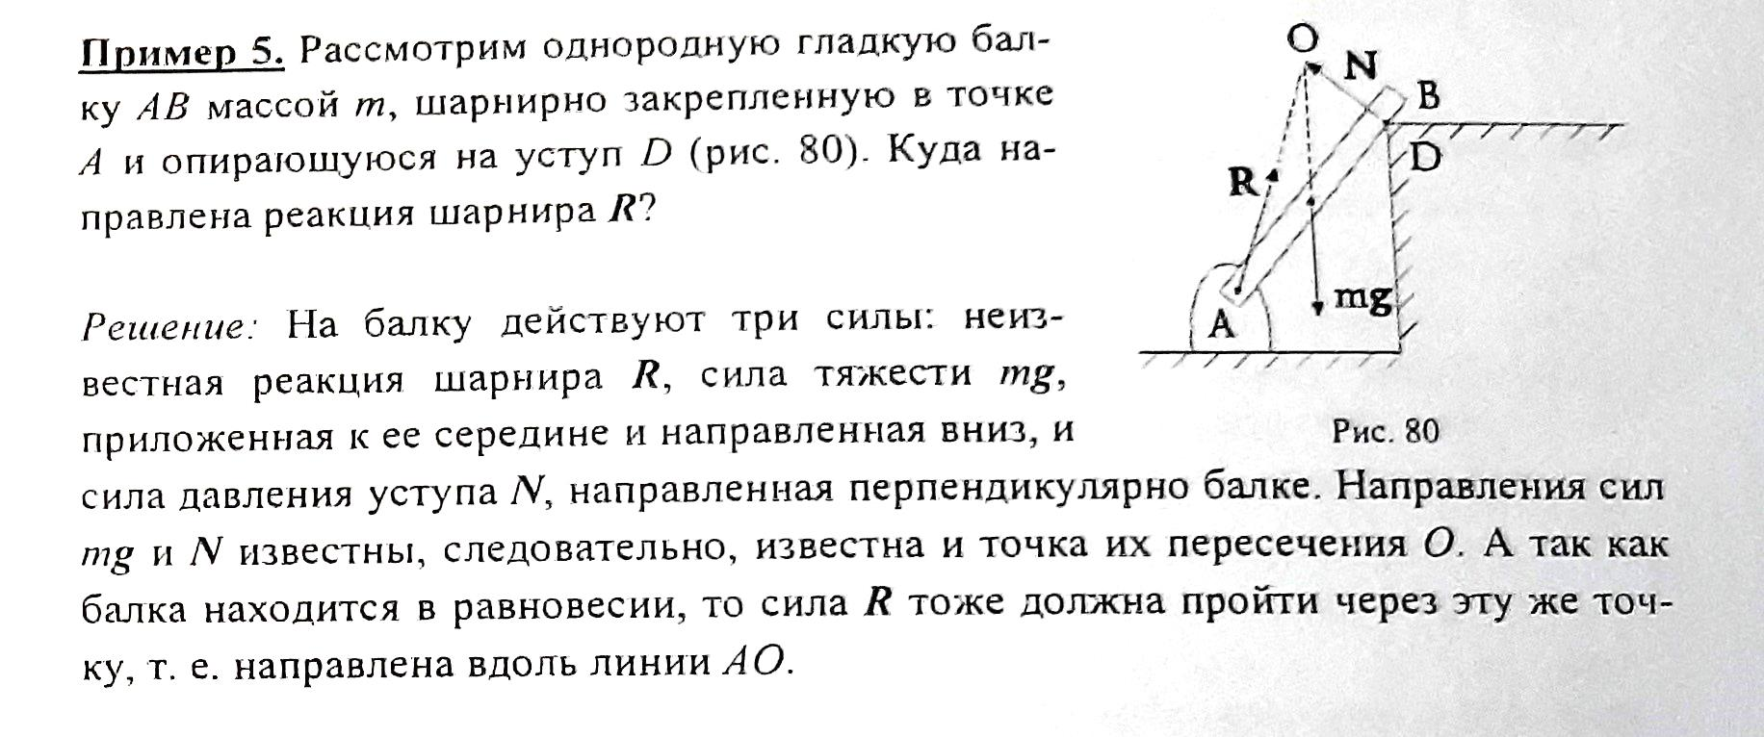
Теорема о трех силах

Slide 34

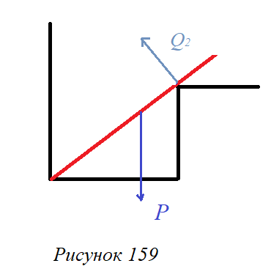
Пример 8. Теорема о трех силах + Треугольник сил

Slide 35
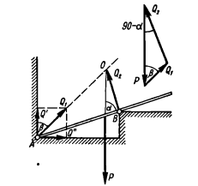

Пример 8. Часть решения
1.Делаем рисунок, на котором изображаем известные силы, действующие на тело – силу тяжести $F_{T}$=P и силу реакции выступа $Q_{2}$.
2. Тело находится в равновесии. Найдем построением направление силы реакции угла $\vec{Q_{1}}$, используя теорему о трех силах.
3. Строим замкнутый треугольник сил так, чтобы все силы были направлены по контуру треугольника в одну сторону.

Slide 36
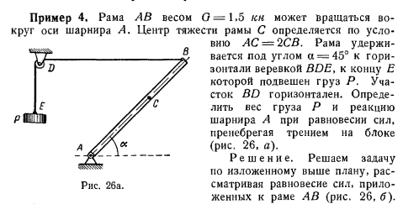
Пример 9. Теорема о трех силах

Slide 37


Пример 9. Часть решения
Делаем рисунок. Изображаем силы, действующие на раму, направление которых известно – силы тяжести $\vec{G}$ и силы натяжения нити $\vec{T}$ .
Используя теорему о трех силах, определяем направление силы реакции шарнира ${\vec{R}}_{A}$, действующей на раму в точке A.
Рама находится в равновесии, следовательно, на системе из 3-х сил $\vec{G}$, $\vec{T}$ и ${\vec{R}}_{A}$ можно построить замкнутый треугольник. Все силы в треугольнике должны быть направлены по контуру треугольника в одну сторону.

Slide 38



Slide 39

Центр масс (Физический энциклопедический словарь, 1983)
Центр масс (центр инерции) – геометрическая точка, , положение которой характеризует распределение масс в теле или механической системе.
При движении механической системы ее ЦМ движется так, как двигалась бы материальная точка, имеющая массу, равную массе системы, и находящаяся под действием всех внешних сил, приложенных к системе.
Положение ЦМ механической системы определяется формулой:

Slide 40


Центр масс
4. Пример теоретического нахождения центра масс СМТ:
5. С помощью теоремы о ЦМ наиболее просто решаются задачи в динамике (МФ и Т).

Slide 41

Центр масс
Пример (Гольдфарб Н.И. Задачник. 9-11 классы, 2003):

Slide 42

Центр тяжести
Центр тяжести совпадает с центром масс твердого тела, находящегося в однородном поле тяжести.
Центр тяжести твердых тел – геометрических фигур совпадает с их центром симметрии.
Примеры:

Slide 43

Некоторые алгоритмические предписания для теоретического нахождения ЦТ СМТ
1. Выбрать систему координат (одномерную, двухмерную или трехмерную) для нахождения ЦТ тела.
2. Задать координаты материальных точек системы (или положения ЦТ геометрических фигур, используя метод разбиения).
3. Записать формулу для нахождения координат ЦТ в векторной форме, а потом в проекциях на оси координат.
Пример для одномерной СК:

Slide 44



Примечание. Метод разбиения
Общий подход

Slide 45

Пример 10. Нахождение центра тяжести
Даны шесть разных грузов, находящихся на одинаковом расстоянии а друг от друга на невесомом стержне. Определить координаты центра тяжести системы.

Slide 46



Пример 10. Часть решения
1.Выбираеи систему координат $\vec{OX}$ . Начало координат - точку О связываем с первым грузом.
2. Записываем формулу для нахождения координат ЦТ в векторной форме, а потом в проекциях:
$$X_{C}=\frac{am_{2}+2am_{3}+3am_{4}+4am_{5}+5am_{6}}{m_{1}+m_{2}+m_{3}+m_{4}+m_{5}+m_{6}}$$

Slide 47

Пример 11. Нахождение центра тяжести

Slide 48


Пример 11. Часть решения

Slide 49

Метод разложения сил
Чтобы разложить силу на какие-либо 2 направления, надо провести через начало и конец вектора силы по две прямых, каждая из которых параллельна соответствующему направлению разложения. В результате получится параллелограмм, стороны которого и будут искомыми составляющими данной силы.
Пример:

Slide 50


Пример 12. Равновесие тела в системе «Тело+Нити+Земля»

Slide 51


Пример 12. Часть решения
1. Используем метод разложения силы Разложим вектор силы $\vec{G_{1 }}$ на направления АБ и БВ.
2. Силу $\vec{G_{2 }}$ на направления БВ и ВГ.
3. Силы натяжения участка нити БВ равны.
4. Из соответствующих треугольников определяем силы натяжения частей нити.

Slide 52

Пример 13. Равновесие тела в системе «Тело+Нити+Земля»

Slide 53

Пример 13. Часть решения

Slide 54

Как определить силу, действующую на стержень со стороны шарнира в точке А?

Slide 55


Slide 56

Решение 5259. ЕГЭ 2017. Физика. Демидова М. Ю. 30 вариантов.
Задание 24. Какой длины должна быть рукоятка ворота, чтобы при усилии в 75 Н равномерно поднимать груз массой 30 кг? Радиус вала ворота 15 см. Трением пренебречь.

Slide 57
Список литературы
Тарасов Л.В., Тарасова А.Н. Вопросы и задачи по физике. 1984
Гофман Ю.В. Законы. Формулы. Задачи. 1977
Бутиков Е.И., Кондратьев А.С. Физика. Механика. 2008
Кондратьев А.С., Ларченкова Л.А., Ляпцев А.В. Методы решения задач по физике. 2019
Макаров В.А., Чесноков С.С. Задачник-практикум для поступающих в вузы. 2018
Козел С.М. Физика,10-11. Пособие для учащихся и абитуриентов. 2010
Гольдфарб Н.И. Физика. Задачник. 9-11 классы. 2003
Методика преподавания физики в 8-10 классах средней школы. Ч 1./ В.П. Орехов, А.В. Усова, И.К. Турышев. 1980.
Бендриков Г.А., Буховцев Б.Б., Керженцев В.В., Мякишев Г.Я. Задачи по физике. 2013
Покровский А.А. Демонстрационный эксперимент по физике. 1971

Slide 58
Спасибо за внимание!

